Slide 1

PROYECTO “SISTEMA DE GESTIÓN COMANDA”
PRESENTACIÓN FINAL PORTAFOLIO DE TÍTULO

Slide 2

PROYECTO “Sistema de gestión de comandas – COMANDA”
Franco Muga
  Developer
  Desarrollador de frontend, backend y documentación.
INTEGRANTES DEL PROYECTO
Roberto Astudillo
  Developer
  Desarrollador de frontend, backend y documentación.
Natalia Sánchez
  Product owner, Developer
  Desarrollador de frontend, backend y documentación, también se comunica con el cliente

Slide 3
PROYECTO “Sistema de gestión de comandas – COMANDA”
DESCRIPCIÓN DEL PROYECTO
Problema o dolor
Actualmente, el restaurante del Cuerpo de Bomberos de Melipilla enfrenta una gestión manual de comandas, lo que genera errores de comunicación, desorganización en la cocina y falta de seguimiento de estas. Esto impacta negativamente la atención, genera sobrecarga en el equipo y dificulta la coordinación entre garzones, cocina y caja, especialmente en contextos donde se requiere rapidez y precisión, como con bomberos en servicio.
Propuesta de solución
Diseñar e implementar un sistema web llamado COMANDA que digitalice el proceso de toma y gestión de pedidos. Permitirá registrar comandas desde tablets, visualizarlas en cocina en tiempo real, calcular el total automáticamente y mejorar la coordinación entre áreas. Esto optimizará el flujo de atención, reducirá errores y mejorará la experiencia de servicio para el personal del restaurante.

Slide 4
PROYECTO “Sistema de gestión de comandas – COMANDA”
Objetivo General
Crear una herramienta digital sencilla que reemplace el uso de papel en el restaurante del Cuerpo de Bomberos de Melipilla, para que las comandas se registren y gestionen de forma más rápida, ordenada y clara, mejorando así la atención y el trabajo del equipo.

Slide 5
PROYECTO “Sistema de gestión de comandas – COMANDA”
Objetivos Específicos
Permitir la toma de comandas desde tablets por parte del garzón.
Hacer que los pedidos se vean de inmediato en la cocina.
Marcar las mesas como desocupadas desde la caja al terminar la atención.
Organizar los productos por categoría para encontrarlos más fácilmente.
Mostrar los productos más vendidos.
Calcular el precio total de cada comanda.
Capacitar al personal en el uso básico del sistema.

Slide 6
PROYECTO “Sistema de gestión de comandas – COMANDA”
Alcances y limitaciones del proyecto
No se incluye ninguna medida de ciberseguridad.
No se implementará control de stock ni manejo de ingredientes. Esto se omite para no dificultar el trabajo en la cocina.
No contará con una vista para crear o editar productos desde el sistema.
No se generarán boletas ni facturación electrónica.
No se garantizará compatibilidad con dispositivos móviles fuera de tablets y PC.

Slide 7

PROYECTO “Sistema de gestión de comandas – COMANDA”
Metodología de trabajo para el desarrollo del proyecto

Slide 8
PROYECTO “Sistema de gestión de comandas – COMANDA”
Sprint 1
Crear la vista para que el garzón pueda ingresar comandas desde una tablet.
Mostrar las comandas en la cocina, ordenadas por tiempo.
Dividir los productos por categoría para facilitar su búsqueda.

Slide 9
PROYECTO “Sistema de gestión de comandas – COMANDA”
Sprint 2
Implementar una vista para caja.
Permitir visualizar el estado de las comandas y tener un historial ordenado.

Slide 10
PROYECTO “Sistema de gestión de comandas – COMANDA”
Sprint 3
Registrar y mostrar los productos más vendidos del día.
Permitir que el administrador revise esta información para análisis manual.

Slide 11
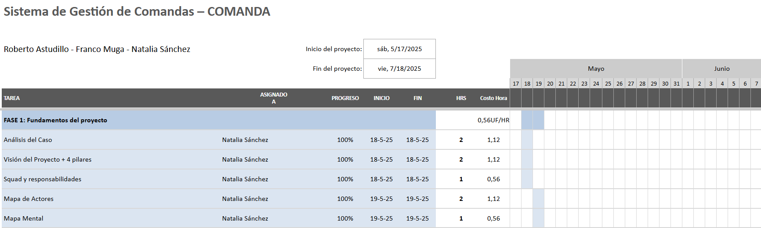
PROYECTO “Sistema de gestión de comandas – COMANDA”
Cronograma para el desarrollo del proyecto

Slide 12
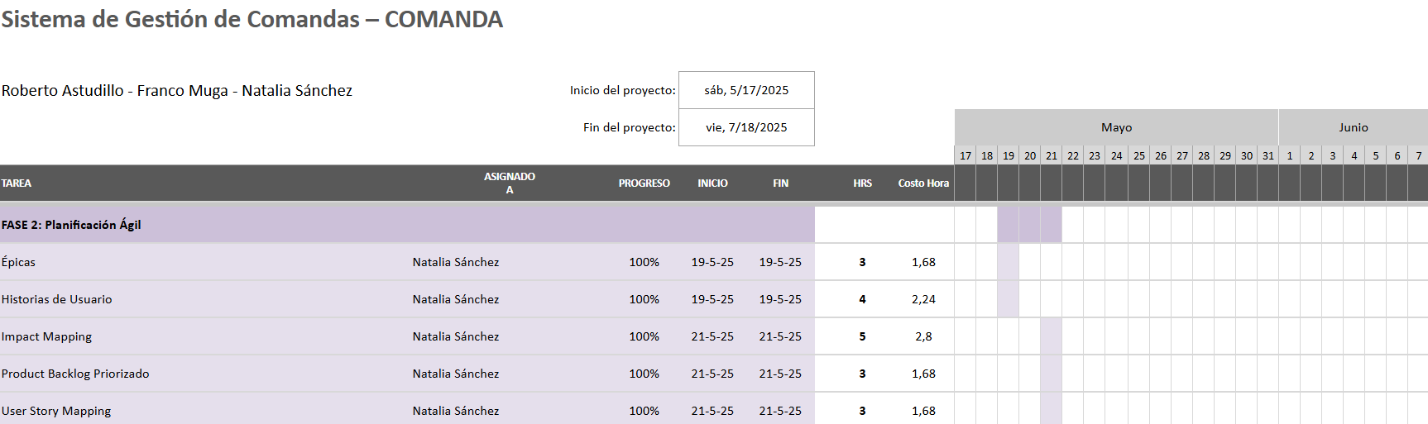
PROYECTO “Sistema de gestión de comandas – COMANDA”
Cronograma para el desarrollo del proyecto

Slide 13
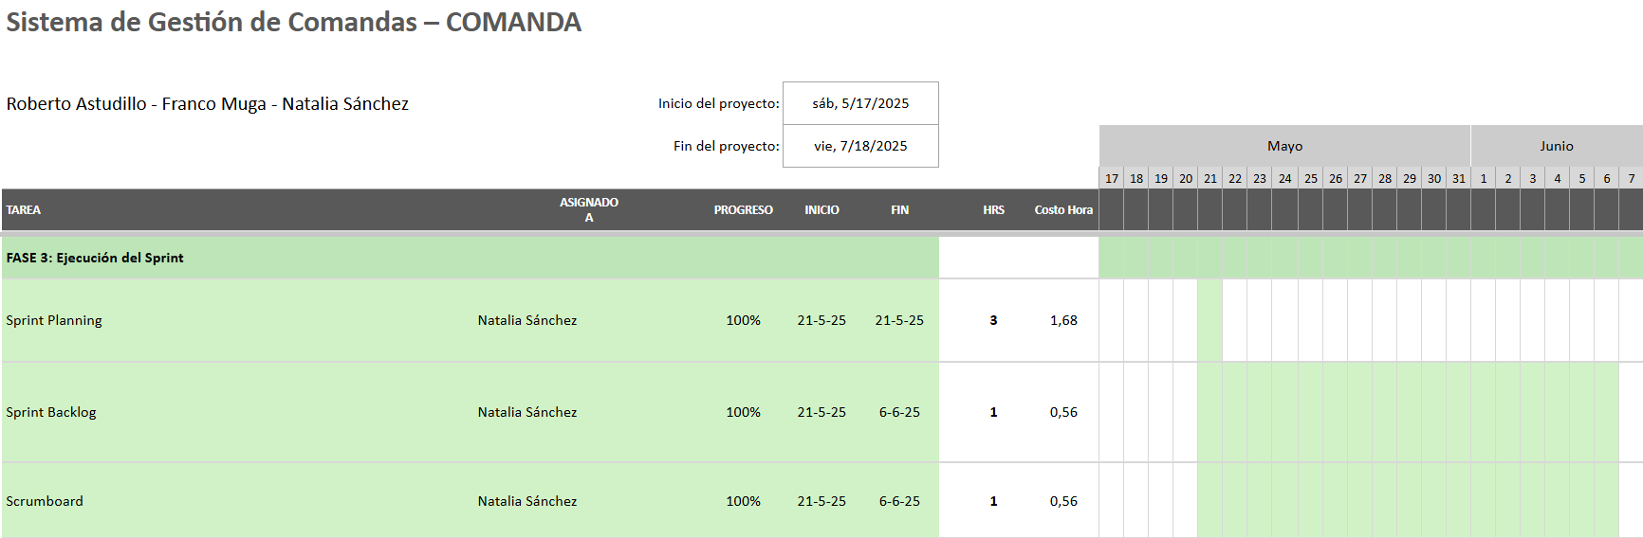
PROYECTO “Sistema de gestión de comandas – COMANDA”
Cronograma para el desarrollo del proyecto

Slide 14
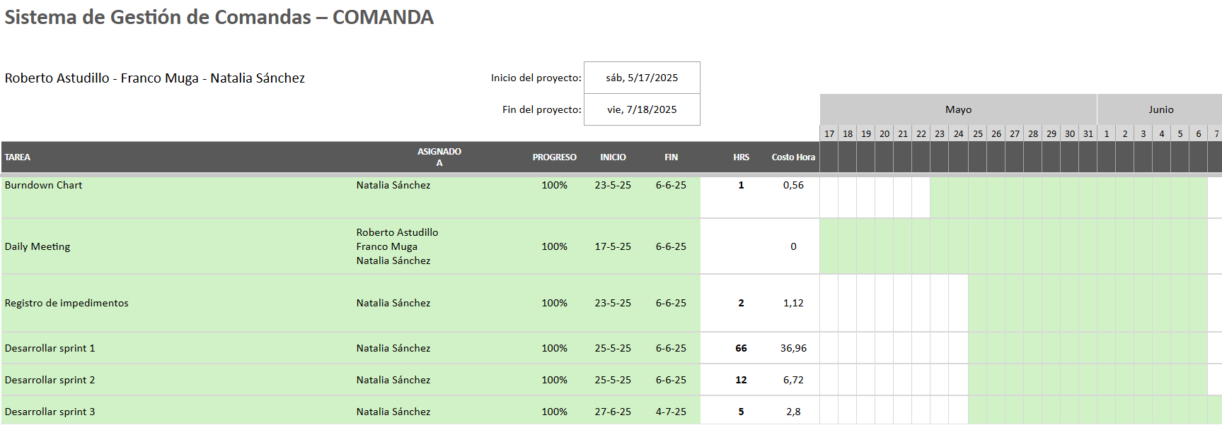
PROYECTO “Sistema de gestión de comandas – COMANDA”
Cronograma para el desarrollo del proyecto

Slide 15
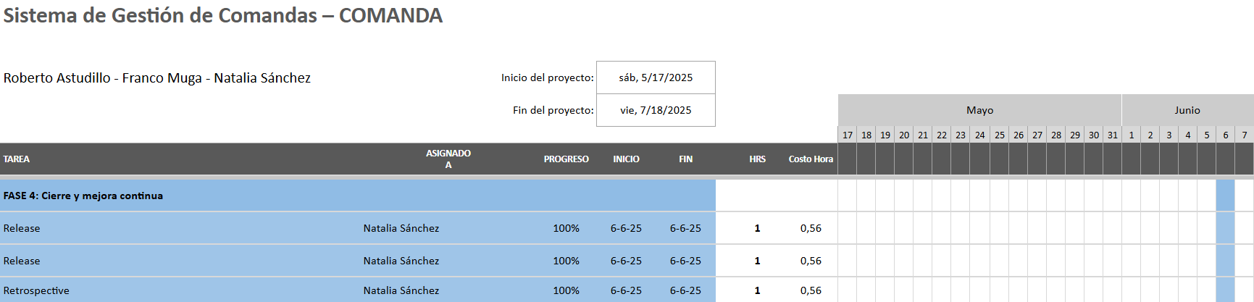
PROYECTO “Sistema de gestión de comandas – COMANDA”
Cronograma para el desarrollo del proyecto

Slide 16
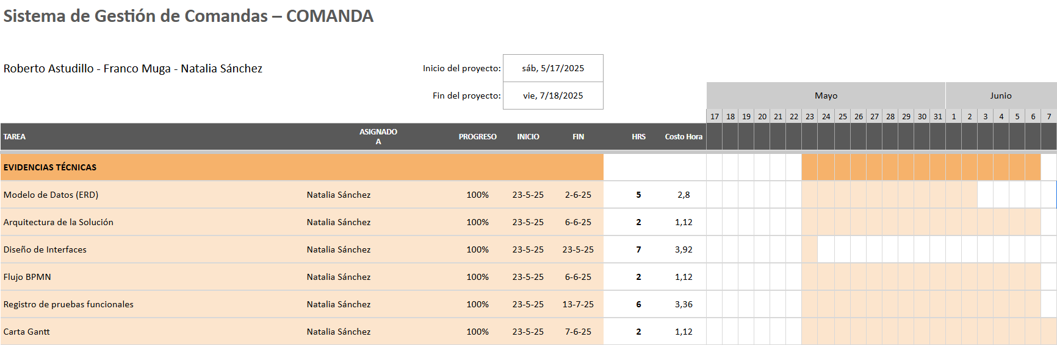
PROYECTO “Sistema de gestión de comandas – COMANDA”
Cronograma para el desarrollo del proyecto

Slide 17
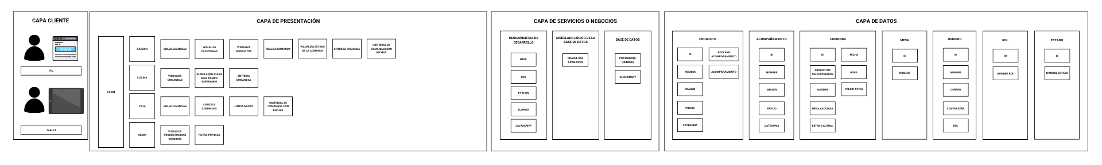
PROYECTO “Sistema de gestión de comandas – COMANDA”
Arquitectura del software
https://www.canva.com/design/DAGj6G-V-Ao/ECpx7FhkM8CnwEpO6eRmGw/edit?utm_content=DAGj6G-V-Ao&utm_campaign=designshare&utm_medium=link2&utm_source=sharebutton

Slide 18
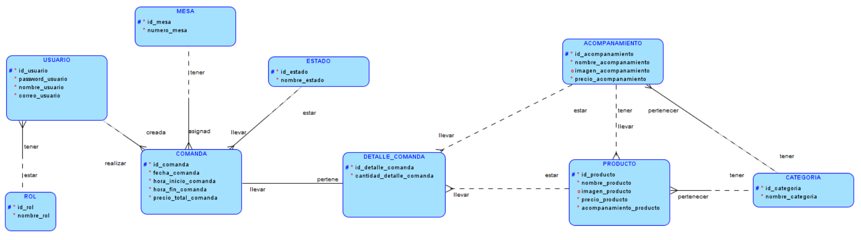
PROYECTO “Sistema de gestión de comandas – COMANDA”
Modelo de datos

Slide 19
PROYECTO “Sistema de gestión de comandas – COMANDA”
Tecnologías utilizadas

Slide 20
PROYECTO “Sistema de gestión de comandas – COMANDA”
Desarrollo backend y frontend
HTML
CSS
DJANGO
PYTHON
JAVASCRIPT
BOOSTRAP

Slide 21
PROYECTO “Sistema de gestión de comandas – COMANDA”
Base de Datos
ORACLE DATA MODELER
POSTGRESQL
CLOUDINARY

Slide 22
DEMOSTRACIÓN DEL RESULTADO DEL PROYECTO

Slide 23
Resultados obtenidos

Slide 24
Obstáculos presentados durante el desarrollo
Equipo
Base de datos
Dominio
Correo

Slide 25
PREGUNTAS DE LA COMISIÓN

